Slide 1
请注意！
进入教室的同学请尽快整理好个人用品准备实验！
到实验室左侧边台取（每人）：2个小烧杯、1个量杯、1支玻璃棒、1个漏斗、1个蒸发皿；
洗涤实验所需玻璃仪器。

Slide 2
硫酸铜的提纯
化学实验中心

Slide 3
溶解、蒸发和结晶
1. 重结晶：是提纯固体物质常用的重要方法之一，它适用于溶解度随温度有显著变化的化合物的提纯。
2. 溶解：把固体物质溶于水、酸、碱等试剂中制备成溶液；
3. 蒸发浓缩：水浴加热或直接加热；小心控制加热温度避免爆沸。
当物质的溶解度较大时，必须加热到溶液表面出现晶膜时才停止；
若物质的溶解度随温度的变化不大时，为了获得较多的晶体，可在结晶析出后继续蒸发；
若物质的溶解度较小或高温时溶解度较大而室温溶解度较小时则可不必蒸发到液面出现晶膜就可冷却；
4. 结晶：析出晶体的颗粒与结晶条件有关。
如果溶液的浓度较高，溶质在水中的溶解度随温度下降而限制减小时，冷却速度越快析出的晶体颗粒越细小。若溶液的浓度不高，加入一粒晶种后使溶液慢慢冷却，则的到较大的晶体。
搅拌有利于细小晶体的生成，精致溶液有利于大晶体的生成。
纯度：快速生成的细小晶体纯度较高，缓慢生长的大晶体纯度较低。

Slide 4
一、实验目的
1．了解用重结晶法提纯物质的原理。
2．练习加热、溶解、蒸发、过滤、结晶等基本操作。
二、实验原理
Fe²⁺ ：6.3-8.3
Cu²⁺：4.8-6.4
Fe³⁺：2.7-3.7
不溶性杂质
可在溶解、过滤的过程中除去
粗硫酸铜中的杂质
可溶性：FeSO₄、Fe₂(SO₄)₃等
FeSO₄氧化为Fe³⁺
Fe(OH)₃沉淀除去
2Fe²⁺ + H₂O₂ + 2H⁺ = 2Fe³⁺ + 2H₂O
除去铁的滤液经蒸发、浓缩，即可得到CuSO₄·5H₂O晶体，其他的微量可溶性杂质在硫酸铜结晶时，仍留在母液中，通过抽滤与晶体分开。

Slide 5
试纸
pH试纸：精密试纸和广范试纸。
1.广泛pH试纸：检验溶液酸碱度的“尺子”是“广泛pH试纸”，这是一种现成的试纸，使用时，撕下一条，用一支干燥的玻璃棒蘸取一滴待测溶液，或用胶头滴管吸取溶液滴在试纸中部，再根据试纸的颜色变化与标准比色卡比对就可以知道溶液的酸碱性度，十分方便。
2.精密pH试纸：精密pH试纸的比色卡和广范试纸的比色卡不同。广范pH试纸的比色卡是隔一个pH值一个颜色，精密pH试纸按测量精度上可分0.5级、0.3级、0.2级或更高精度。
石蕊试纸：蓝色石蕊试纸、红色石蕊试纸
淀粉-碘化钾试纸： 用于定性的检验氧化性气体（Cl₂、Br₂等）
醋酸铅试纸： 用于定性的检验反应中是否有H₂S气体生成。

Slide 6
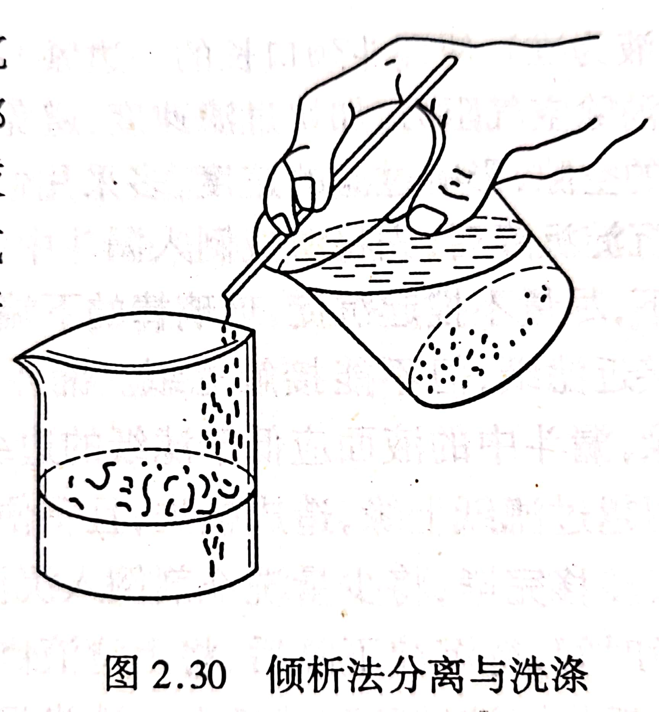
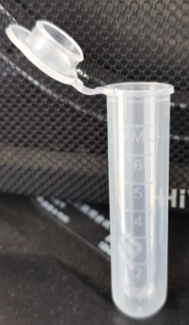
固液分离
倾析法：当沉淀的结晶颗粒或相对密度较大，静止后容易沉降到容器底部，可以用倾析法进行分离与洗涤；
过滤法：分离沉淀和溶液最常用的方法；
离心分离法：沉淀量较少或尺寸很小时。
离心管

Slide 7
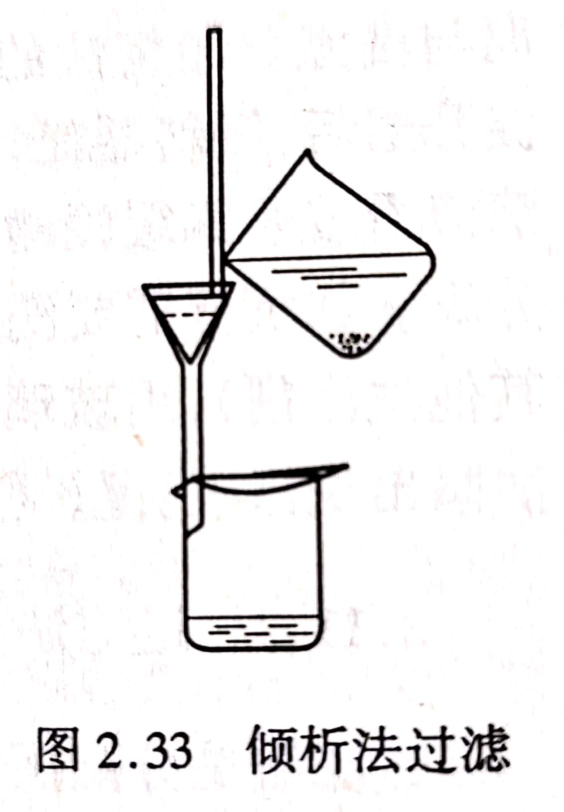
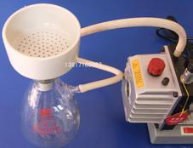
过滤法
1. 常压过滤（普通过滤）：可以过滤胶体或细小晶体；
缺点：过滤速度较慢。
2. 减压过滤（抽滤）：不适于胶状沉淀和颗粒太细的沉淀的过滤优点：缩短过滤时间，并把沉淀抽得比较干燥。
抽滤装置

Slide 8
减压过滤
1.检查装置，布氏漏斗下端的斜面应与吸滤瓶的支管相对，以便于吸滤。
2. 把滤纸放入漏斗内，滤纸大小应比布氏漏斗内径略小，恰好能盖住瓷板上的所有小孔为好。先用少量水润湿滤纸，再开启水泵，使滤纸紧贴在漏斗上，然后才能进行吸滤操作。
3.吸滤时，应采用倾析法，先将澄清的溶液沿玻璃棒倒入漏斗中(溶液不要超过漏斗容量的2/3)，然后转移沉淀，继续抽吸至沉淀比较干燥为止。
4.过滤时，吸滤瓶内的液面不能达到支管的水平位置，否则滤液将被抽出。
5.过滤完毕，应先拔掉橡皮管，再关水泵，防止倒吸。用玻璃棒轻轻掀起滤纸边缘，取
布氏漏斗

Slide 9
四、实验内容
1. 粗硫酸铜的提纯
加20 mL水和
2～3滴1 mol·L⁻¹H₂SO₄，
加热、搅拌、溶解。
加入1 mL
30 g·L⁻¹H₂O₂加热
边搅拌边逐滴加入2 mol·L⁻¹NaOH溶液至pH≈4(用pH试纸检验)
称取5g粗CuSO₄
沉淀（除去）
再加热片刻，静置，使红棕色Fe(OH)₃沉淀沉降。
常压过滤
滤液在蒸发皿中
加入2滴1 mol·L⁻¹ H₂SO₄溶液，调pH=1～2
母液（除去）
浓缩至表面出现结晶膜时立即停止加热(切不可蒸干)
冷却、 抽滤
晶体
称重，计算产率。

Slide 10
2. 硫酸铜纯度的检验
加10 mL水
1mL 1 mol·L⁻¹H₂SO₄，
加热、搅拌、溶解。
加2mL
30 g·L⁻¹H₂O₂加热
分别滴加6 mol·L⁻¹氨水至生成的沉淀全部溶解，溶液呈深蓝色
分别称1g粗CuSO₄
和1g提纯后的CuSO₄
冷却
滤液
分别常
压过滤
分别滴加1 mol·L⁻¹
氨水至蓝色褪去
Fe(OH)₃留在滤纸上
滤纸放在小烧杯中
分别滴加2 mol·L⁻¹HCl
至滤纸上，溶解沉淀
分别在溶液中滴加2滴
1 mol·L⁻¹KSCN溶液。
分别取出过滤后的滤纸
根据红色的深浅评定提纯后硫酸铜溶液的纯度

Slide 11
五、数据处理
计算提纯样品的产率并分析提纯后的纯度变化。
六、思考题
1．提纯中Fe²⁺为何首先要转化成Fe³⁺？
2．除Fe³⁺时，为什么要调pH≈4？而在蒸发前又把pH调至1~2？
3．Cl₂(aq)、Br₂(aq)、H₂O₂(aq)、KMnO₄、K₂Cr₂O₇、NaClO₃等均可将Fe²⁺氧化为Fe³⁺，本实验中选用H₂O₂作氧化剂，为什么？
4．用KSCN检验Fe³⁺时为什么要加盐酸？

